Slide 1
基于回溯法和蚁群算法求解最大团问题
组长：李梦婕 组员：高军 李贞子

Slide 2
问题描述
给定无向图G=(V,E)，其中V是非空集合，称为顶点集；E是V中元素构成
的无序二元组的集合，称为边集，无向图中的边均是顶点的无序对，无
序对常用圆括号“( )”表示。如果U V，且对任意两个顶点u，v∈U有
(u,v)∈E，则称U是G的完全子图。G的完全子图U是G的团。G的最大团就
是G的最大完全子图。
特征检测
特征点匹配
相似度度量

Slide 3
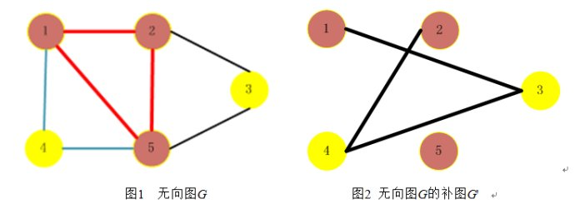
例如：子集{1,2}是图G的一个大小为2的完全子图，但不是一个团，因为它包含
G的更大的完全子图{1,2,5}之中。{1,2,5}是G的一个最大团。{1,4,5}和{2,3,5}
是G的最大团。最大团问题就是求解这样的问题。
特征检测
特征点匹配
相似度度量

Slide 4
回溯法基本思想
1.回溯法在包含问题的所有解的解空间树中，按照深度优先的策略，从根结点出发搜索解空间树。
2.算法搜索至解空间树的任一结点时，总是先判断该结点是否肯定不包含问题的解，如果肯定不
包含，则跳过对以该结点为根的子树的系统搜索，逐层向其祖先结点回溯；否则，进入该子树，
继续按照深度优先的策略进行搜索。
特征检测
特征点匹配
相似度度量

Slide 5
回溯法最大团问题分析
特征检测
特征点匹配
相似度度量

Slide 6
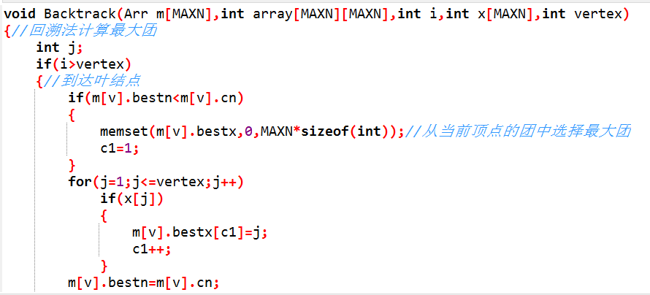
回溯法代码
特征检测
特征点匹配
相似度度量

Slide 7
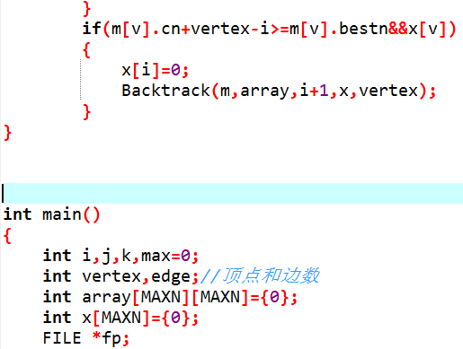
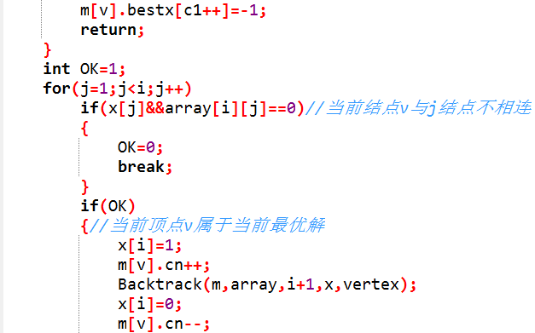
回溯法代码
特征检测
特征点匹配
相似度度量

Slide 8
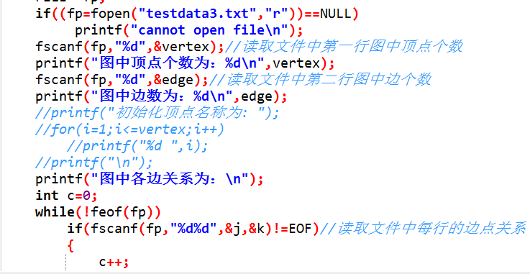
回溯法代码
特征检测
特征点匹配
相似度度量

Slide 9
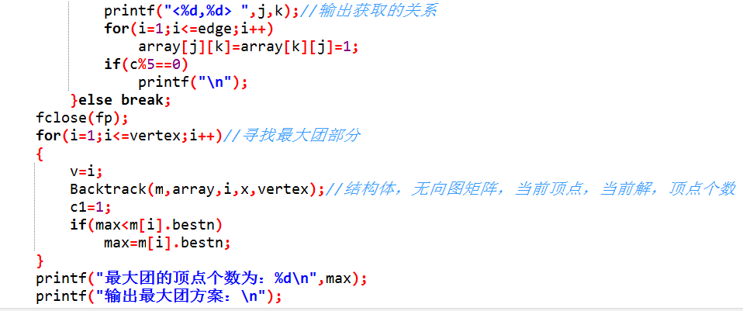
回溯法代码
特征检测
特征点匹配
相似度度量

Slide 10
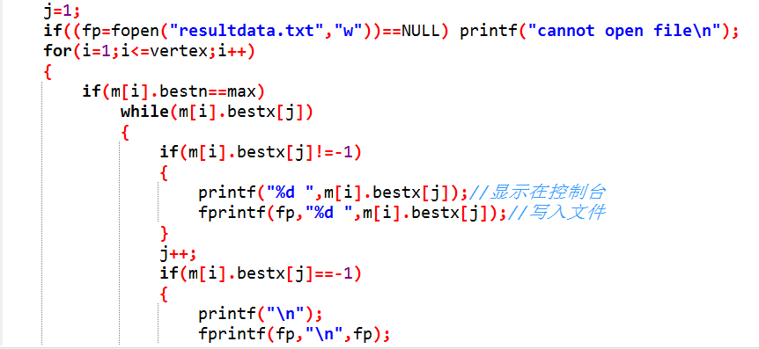
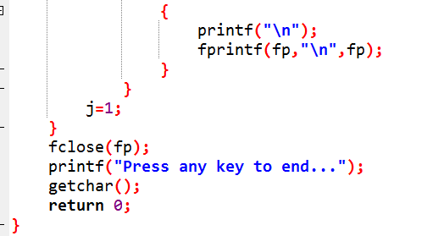
回溯法代码
特征检测
特征点匹配
相似度度量

Slide 11
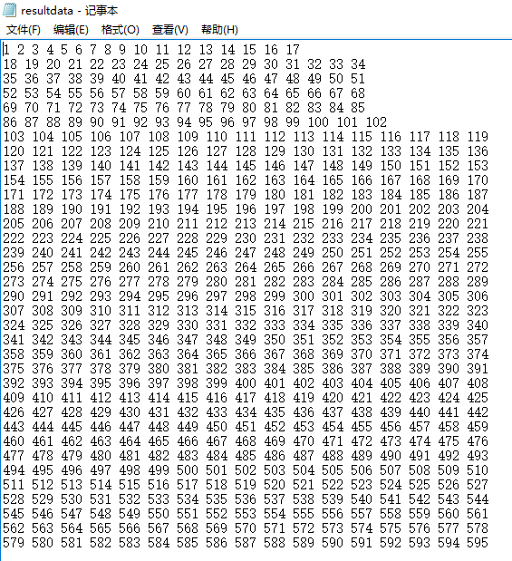

回溯法测试结果
特征检测
特征点匹配
相似度度量
17个最大团

Slide 12
蚁群算法基本思想
蚁群算法是通过模拟蚁群觅食行为来求解问题，是一种基于种群的启发式搜索算法。这种算法具有分布计算、信息正反馈和启发式搜索的特征，本质上是进化算法中的一种启发式全局优化算法。
特征检测
特征点匹配
相似度度量

Slide 13
蚁群算法伪代码
procedure 新型蚁群算法
设置参数，初始化信息素的分布
while 不满足结束条件do
for 蚁群中的每只蚂蚁do
while 候选集不为空do
根据选择概率 选择1个顶点 加入部分解集
更新候选组件集合
end of while
end of for
根据一蚁群中各个蚂蚁找到的解的质量更新信素
end of while
输出找到的最优解
end of procedure
特征检测
特征点匹配
相似度度量

Slide 14
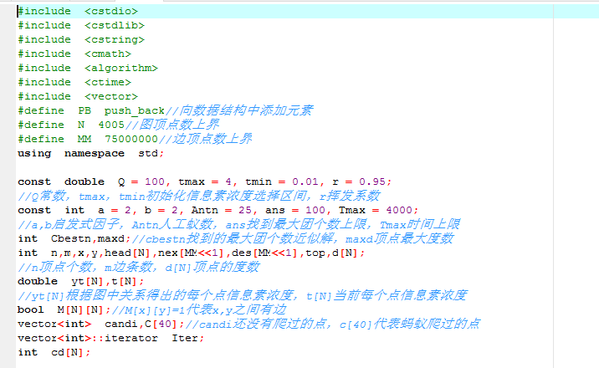
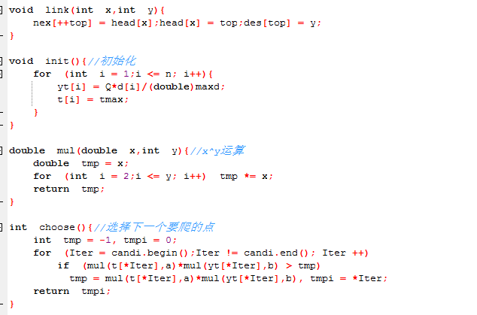
蚁群算法代码
特征检测
特征点匹配
相似度度量

Slide 15
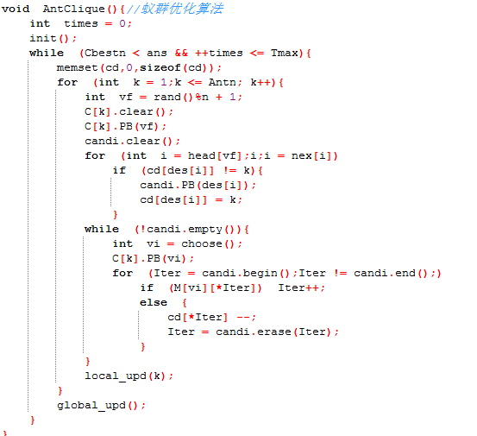
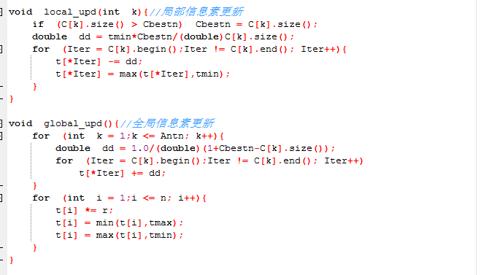
蚁群算法代码
特征检测
特征点匹配
相似度度量

Slide 16
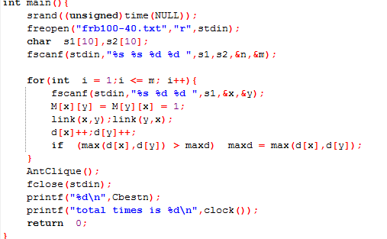
蚁群算法代码
特征检测
特征点匹配
相似度度量

Slide 17
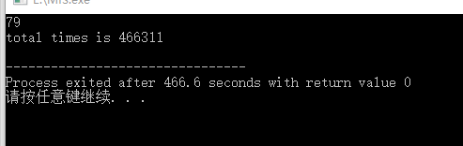
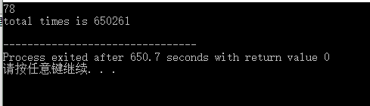
蚁群算法测试结果
特征检测
特征点匹配
相似度度量

Slide 18
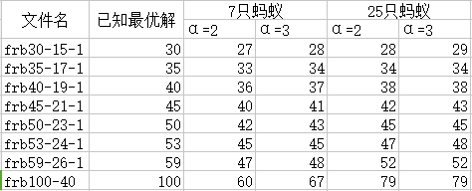
蚁群算法参数选择
特征检测
特征点匹配
相似度度量

Slide 19
蚁群算法参数选择结论
1.信息素权重因子：要合适
过大：蚂蚁大概率走以前选择的道路，出现早熟，收敛速度过快，陷入局部最优
过小：蚁群容易陷入无休止的随机过程
2.局部启发信息权重因子：要合适
反映了路径搜索中的确定性因素的作用，过大，虽然收敛速度快，但搜索的随机性
会减弱，也容易陷入局部最优
3.信息素挥发系数：要合适
过大：前期学习经验积累少，不能指导后来的蚂蚁，导致收敛速度小，（0.03—0.08）
一般选取0.05
过小:影响随机性和去全局搜索能力，导致陷入局部最优
4.蚂蚁数量：要合适
越大平均结果越好，越容易找到最优解，但时间和运算量会相应增加
特征检测
特征点匹配
相似度度量

Slide 20
Thank You!
特征检测
特征点匹配
相似度度量

